Slide 1

Основы технологии обучения при помощи песен на уроках английского языка
Буров Илья Михайлович
ведущий методист издательства «Титул»

Slide 2
Польза песен и стихов
Песни давно стали частью обучения ИЯ. Они создают положительный эмоциональный настрой, учащиеся готовы слушать их много раз, повторять несколько раз, что позволяет закреплять языковые навыки (лексику, грамматику), тренировать произношение, интонацию и т.д.

Slide 3
Польза песен и стихов
Стихотворная речь легко запоминается благодаря ритмичности и рифме. Ритм помогает синхронизировать и стабилизировать нейрофизиологические процессы в организме.
Песни, стихи, рифмовки можно использовать для имитации, чтобы формировать произносительные навыки.
Песни страны изучаемого языка – прекрасный способ познакомиться с культурой.

Slide 4
Этапы работы над рифмовкой или стихотворением
1) Установка учителя на внимательное восприятие нового материала (рифмовки, стихотворения).
2) Предъявление учителем рифмовки – целостное восприятие ее детьми в процессе аудирования.
3) Контроль понимания.
4) Семантизация.
5) Отработка отдельных предложений в речи детей пословно и построчно, по цепочке, по частям – индивидуально в опоре на коррекцию учителя и затем хором.
6) Повторное предъявление рифмовки.
7) Проговаривание рифмовки несколькими учащимися.

Slide 5
Чему помогают научить песни?
более прочно усвоить и расширить лексический запас;
усвоить и активизировать грамматические конструкции;
совершенствовать навыки иноязычного произношения;
мотивировать к изучению английского языка.

Slide 6
Что мы можем развивать при помощи песен?
Эстетическое и нравственное развитие;
Физическое развитие;
Речевое развитие;
Социокультурную компетенцию.

Slide 7
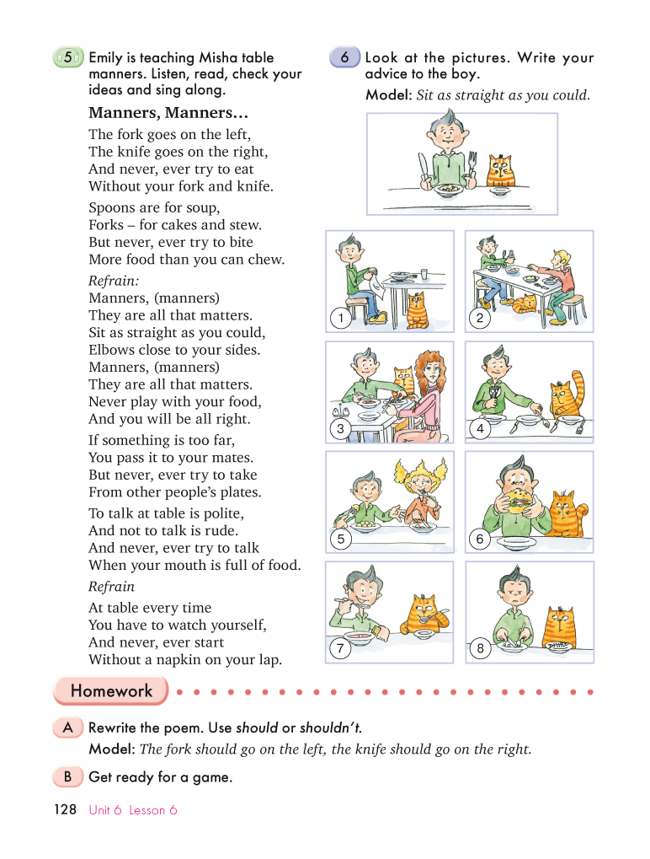
Эстетическое и нравственное развитие
“Happy English.ru”

Slide 8
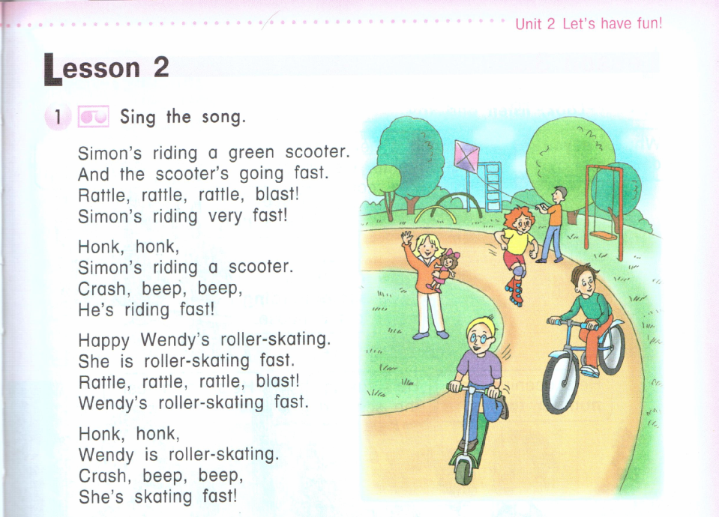

Речевое развитие
“Millie”

Slide 9
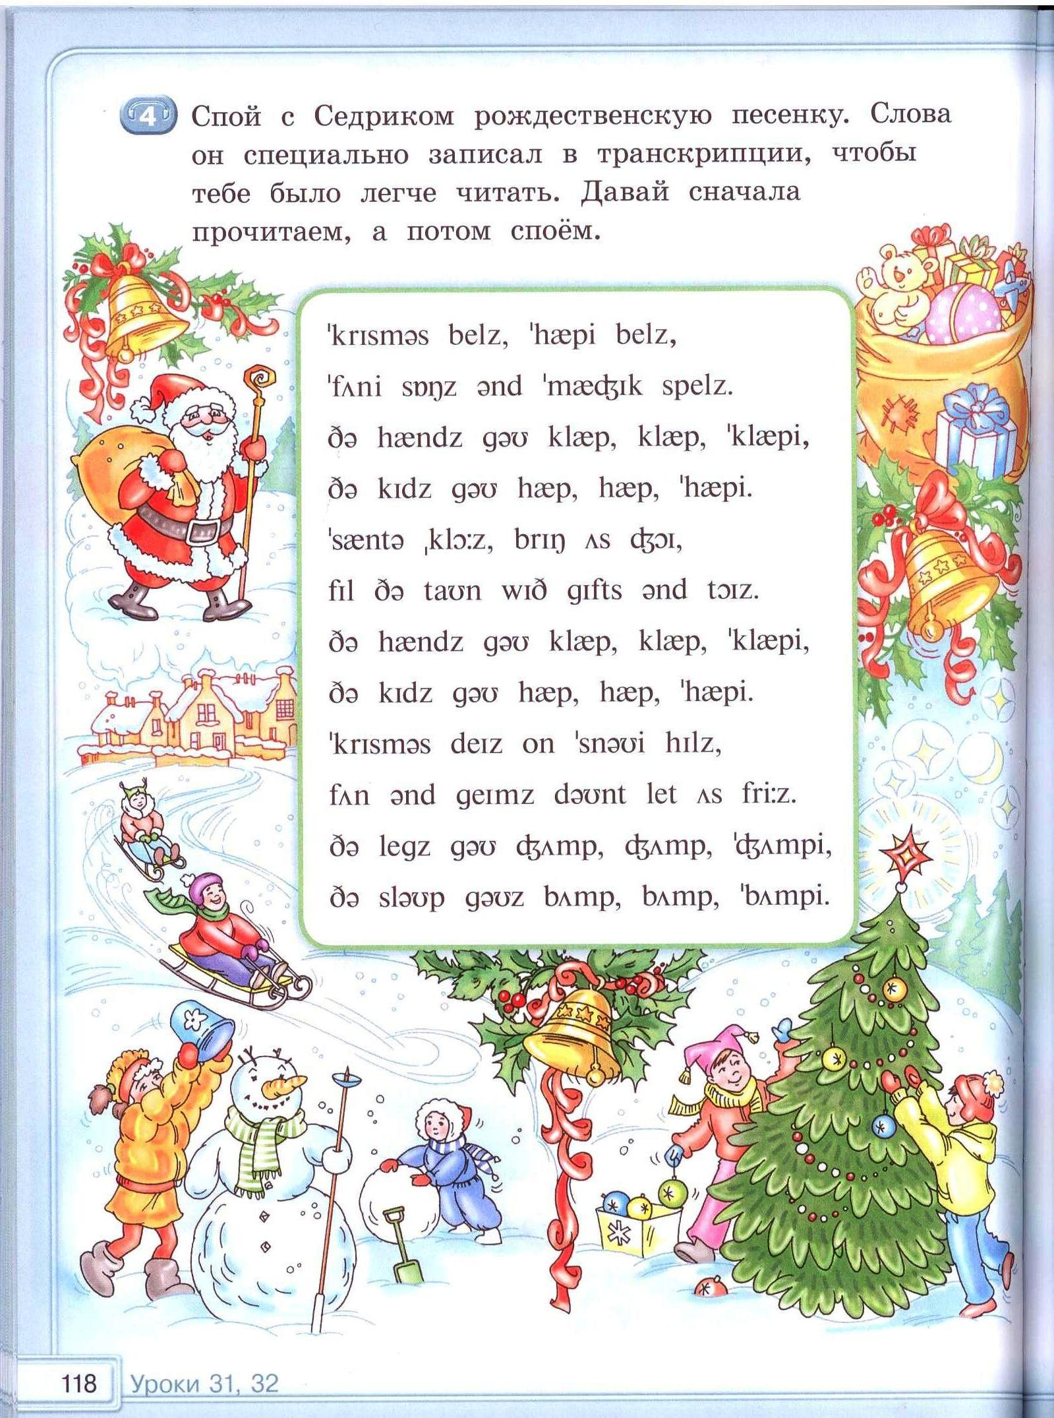
“Happy English.ru”

Slide 10
Topics vs. Songs
Topics | Songs
характеризуются неосмысленным заучиванием текстов | характеризуются пониманием содержания песен
дают возможность расширить активный запас слов и выражений | дают возможность расширить активный запас слов и выражений
помогают изучать идиомы и фразовые глаголы | помогают изучать идиомы и фразовые глаголы
улучшают грамматические навыки (когда разбираются) | улучшают грамматические навыки
не совершенствуют произношение | совершенствуют произношение
улучшают память, но быстро «вылетают из головы» | улучшают память, песни запоминаются надолго
сложны для заучивания учащимися | не сложны для учащихся

Slide 11
Этапы работы над рифмовкой или стихотворением
1) Установка учителя на внимательное восприятие нового материала (рифмовки, стихотворения).
2) Предъявление учителем рифмовки – целостное восприятие ее детьми в процессе аудирования.
3) Контроль понимания.
4) Семантизация.
5) Отработка отдельных предложений в речи детей пословно и построчно, по цепочке, по частям – индивидуально в опоре на коррекцию учителя и затем хором.
6) Повторное предъявление рифмовки.
7) Проговаривание рифмовки несколькими учащимися.

Slide 12

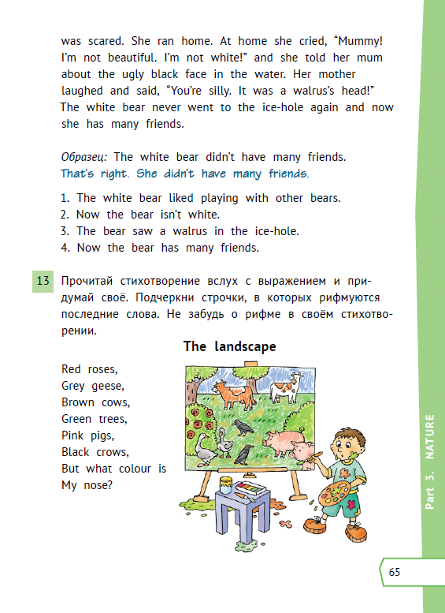

Slide 13

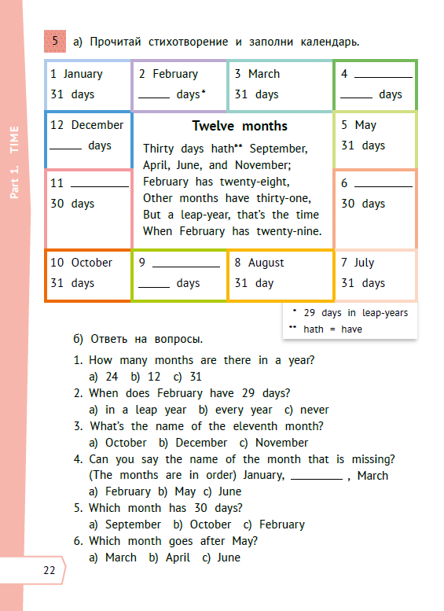

Slide 14
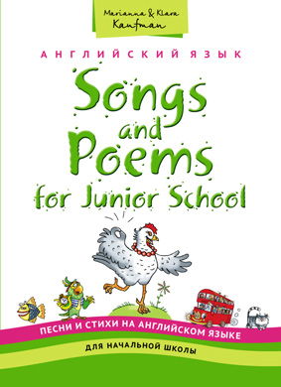
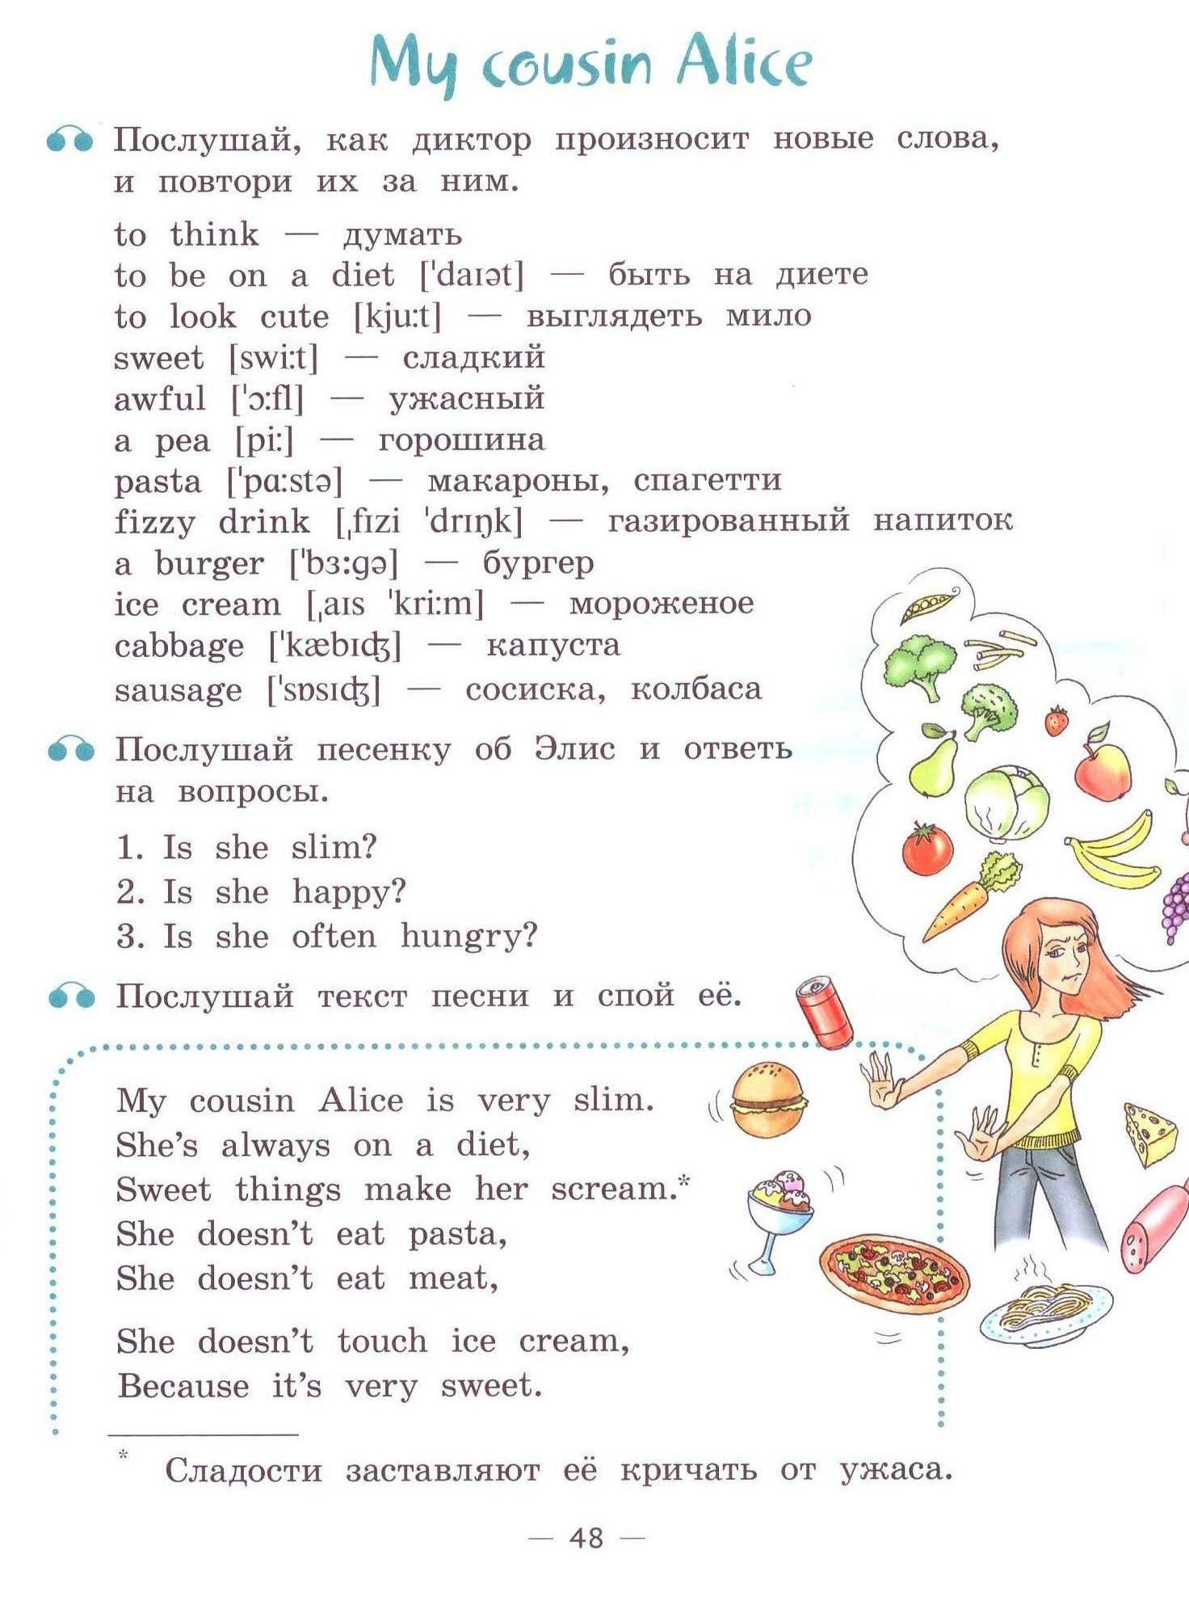

Slide 15
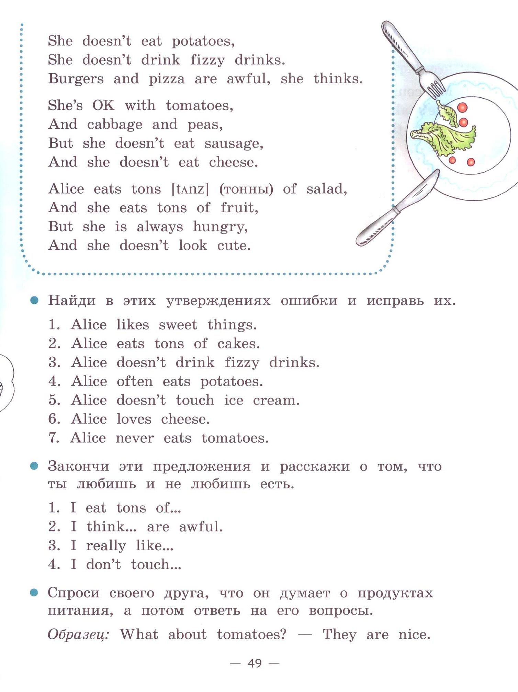

Slide 16
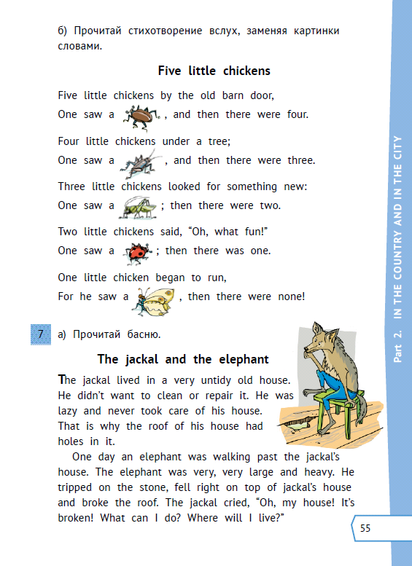
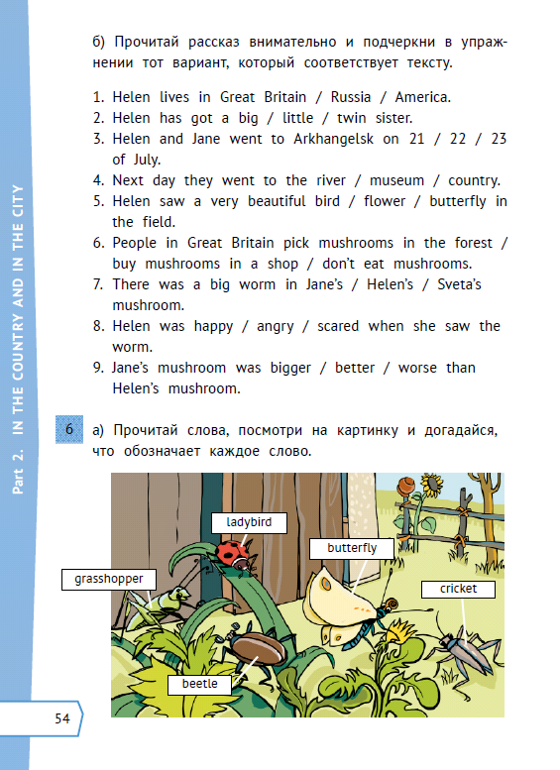

Slide 17

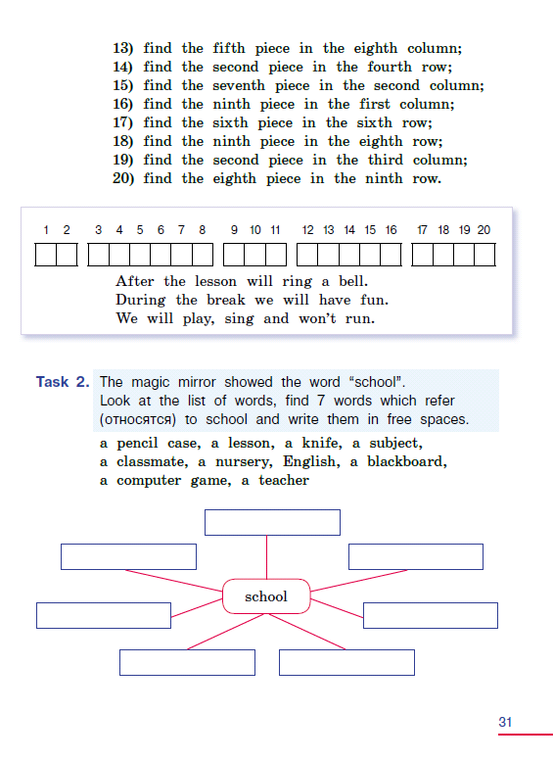
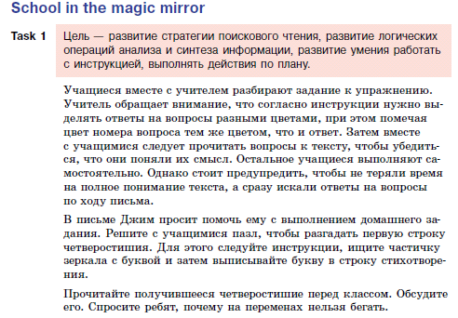

Slide 18
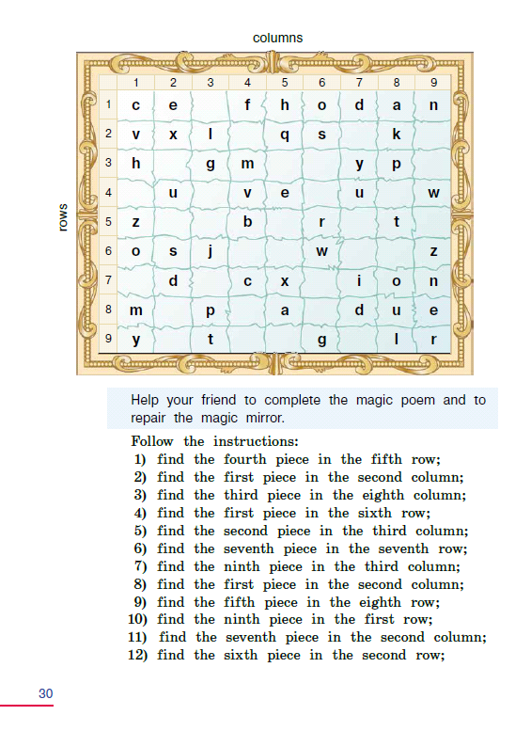

Slide 19
Чему помогают научить песни?
более прочно усвоить и расширить лексический запас;
усвоить и активизировать грамматические конструкции;
совершенствовать навыки иноязычного произношения;
мотивировать к изучению английского языка.

Slide 20
Этапы работы с аудиозаписью
1) Before-listening
отработка лексики, встречающейся в песне;
догадка о содержании песни по названию;
предварительные вопросы по теме;
выбор названия песни из двух-трех возможных...
2) While-listening tasks
заполнить пропуски нужными словами;
расставить куплеты (строчки) по порядку;
сопоставить текст и картинки;
ответить на вопросы;
выбрать один правильный вариант...

Slide 21
Этапы работы с аудиозаписью
3) After listening
проверить понимание посредством:
заданий на говорение;
заданий на письмо;
заданий на чтение.

Slide 22
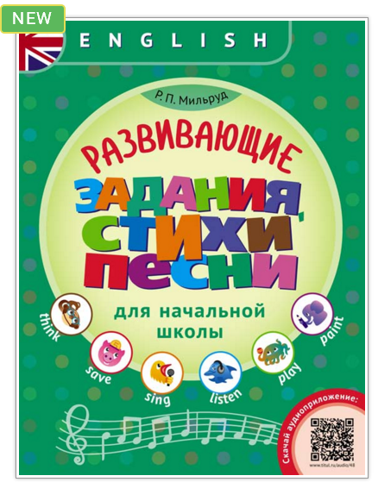
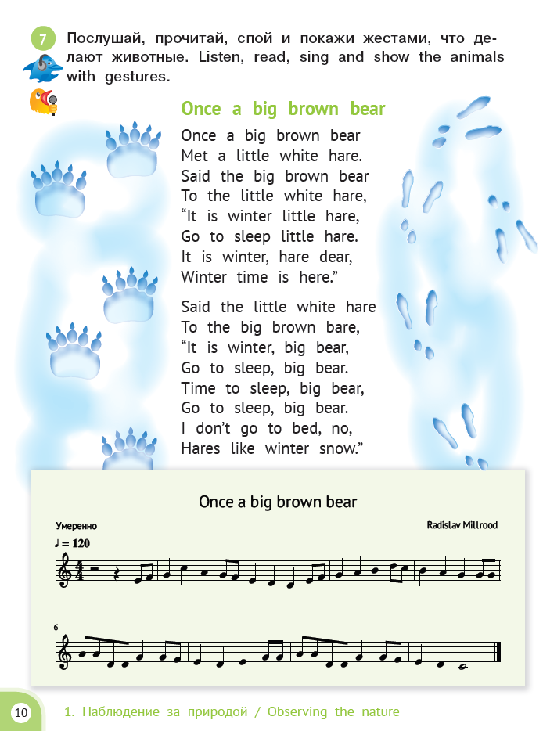

Slide 23
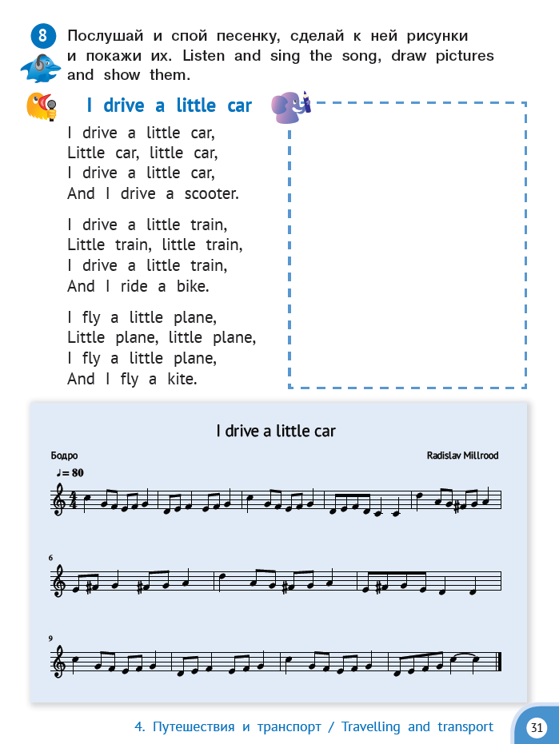

Slide 24
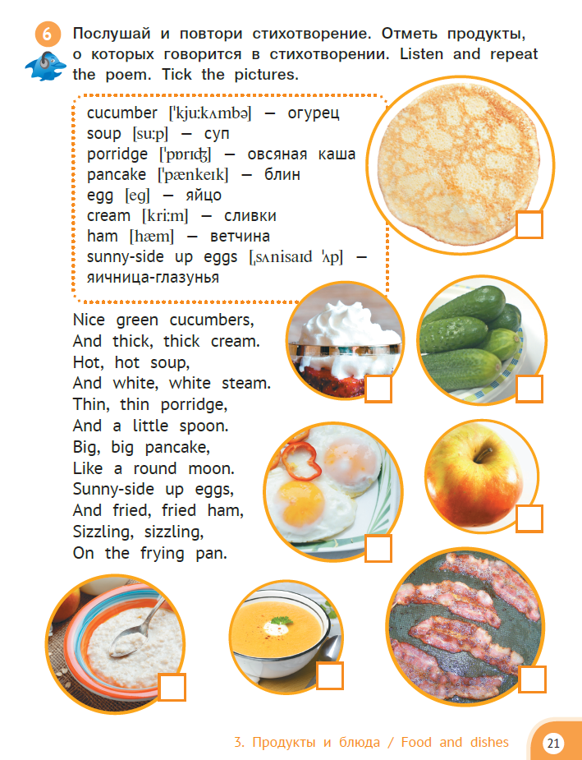

Slide 25
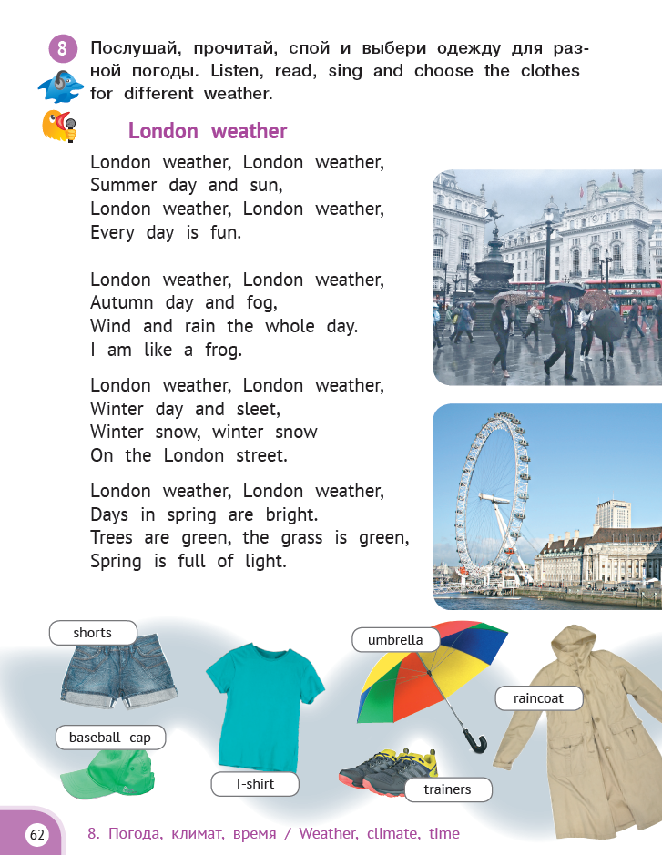

Slide 26
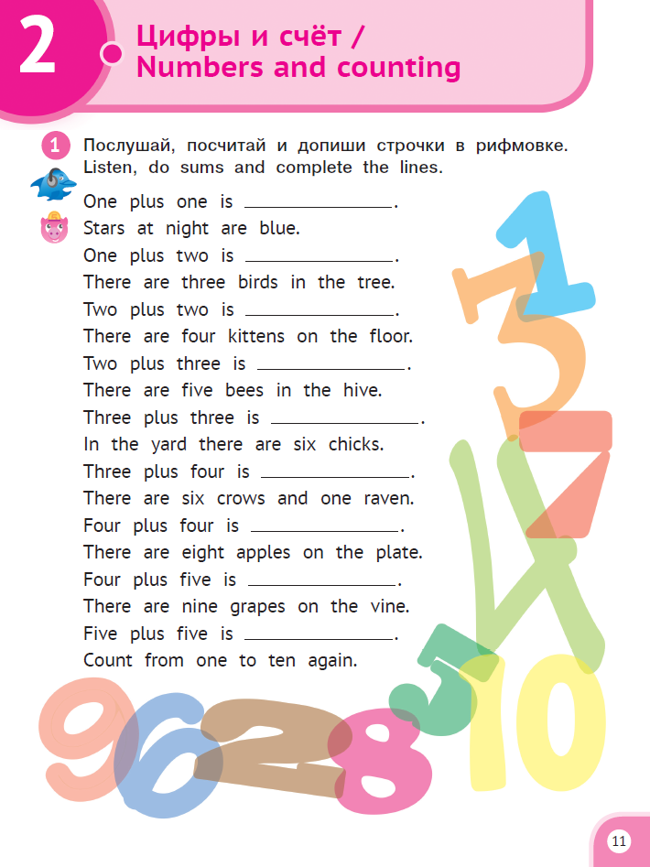

Slide 27
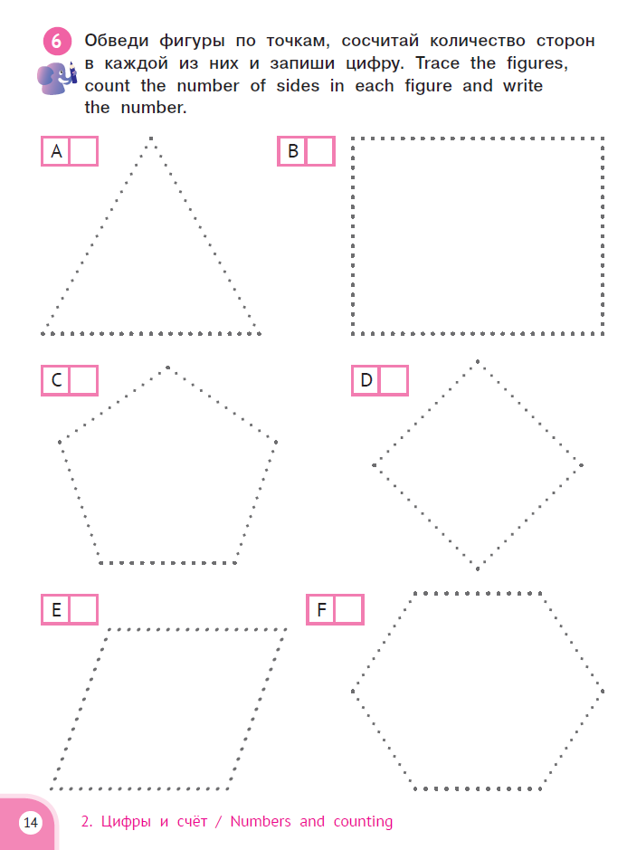

Slide 28
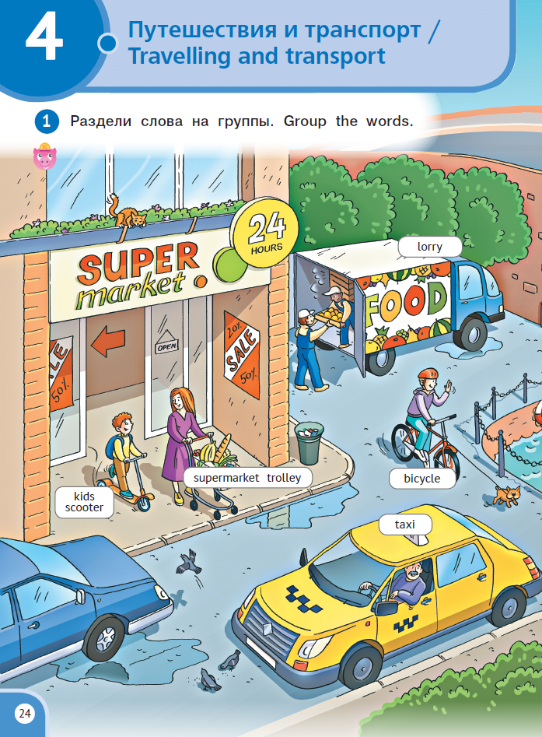

Slide 29
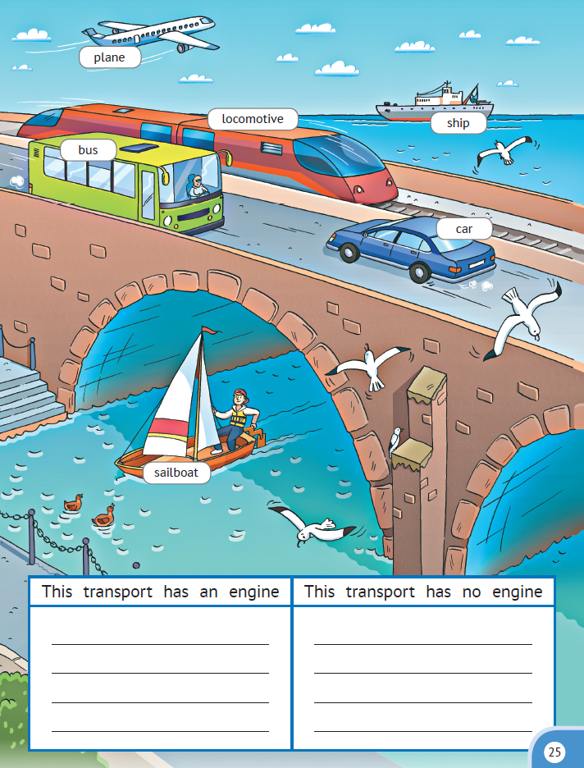

Slide 30
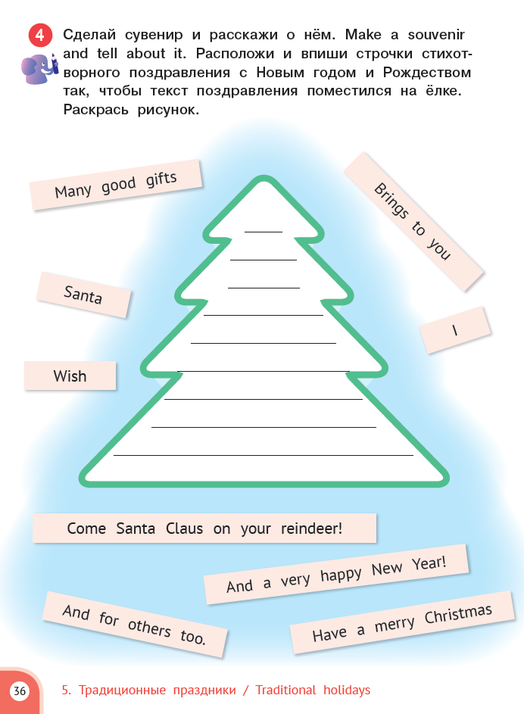

Slide 31
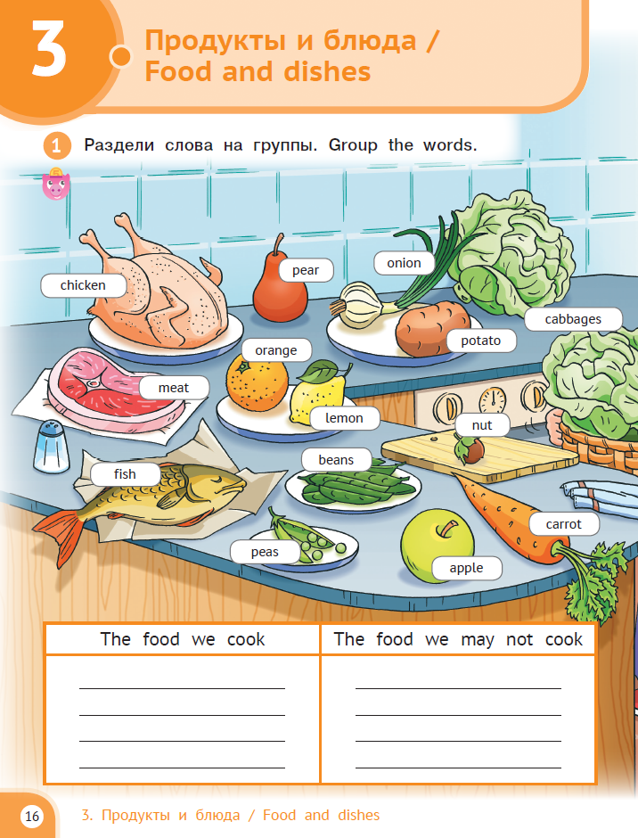

Slide 32


Slide 33
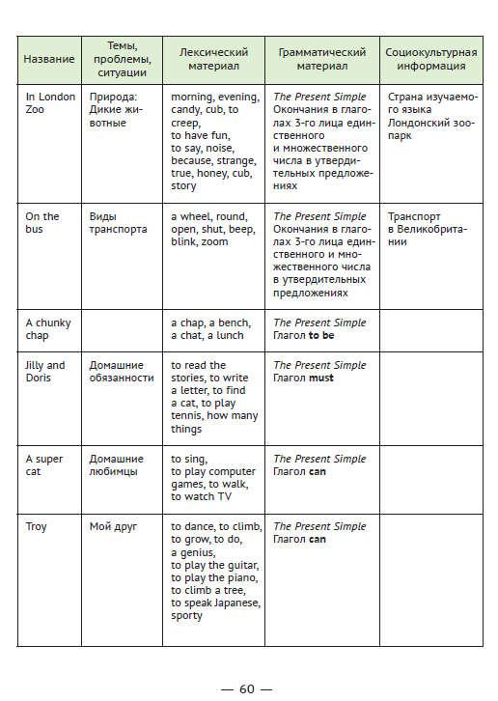
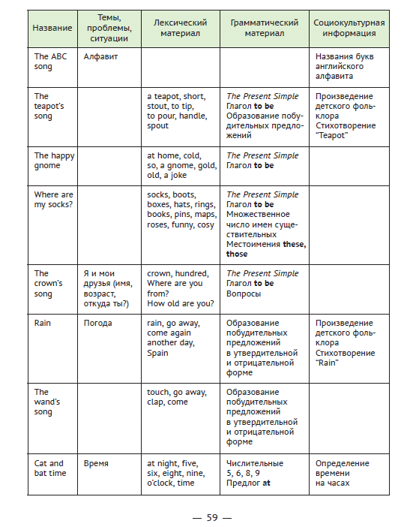

Slide 34
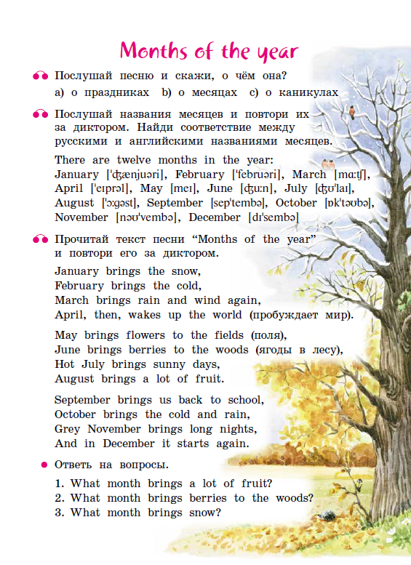
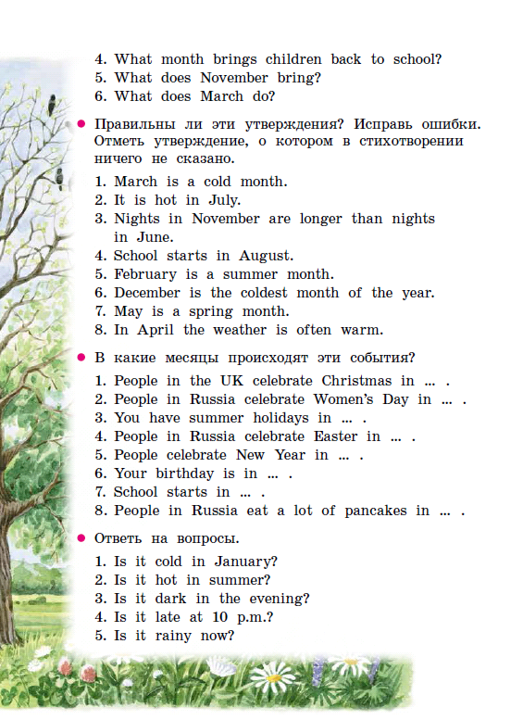

Slide 35
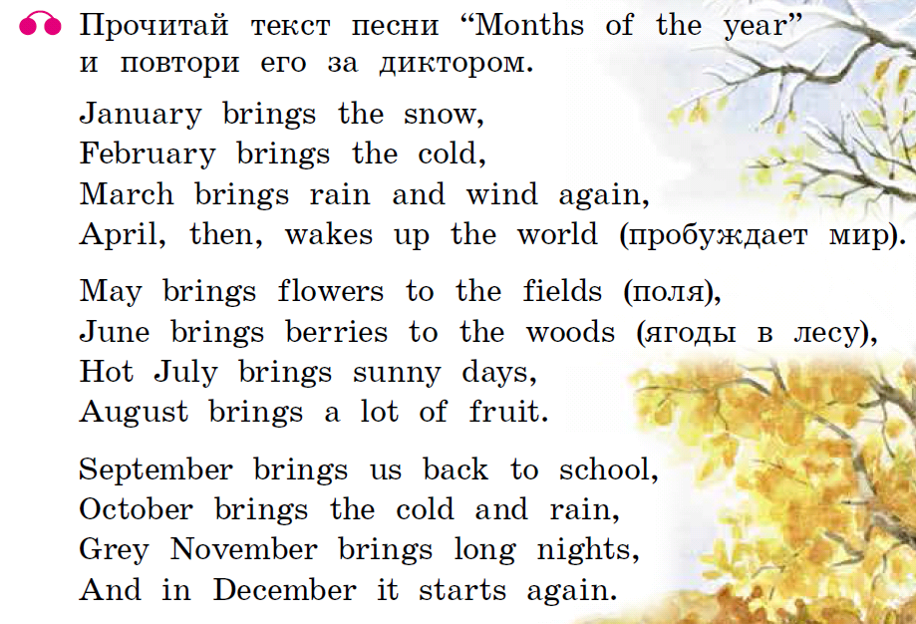

Slide 36
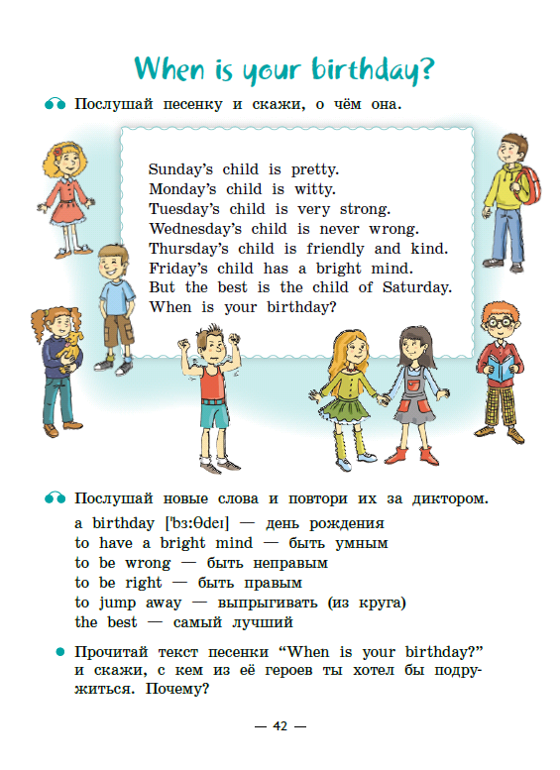
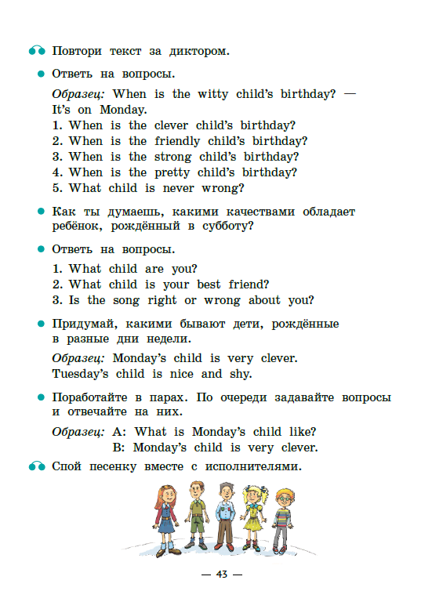

Slide 37
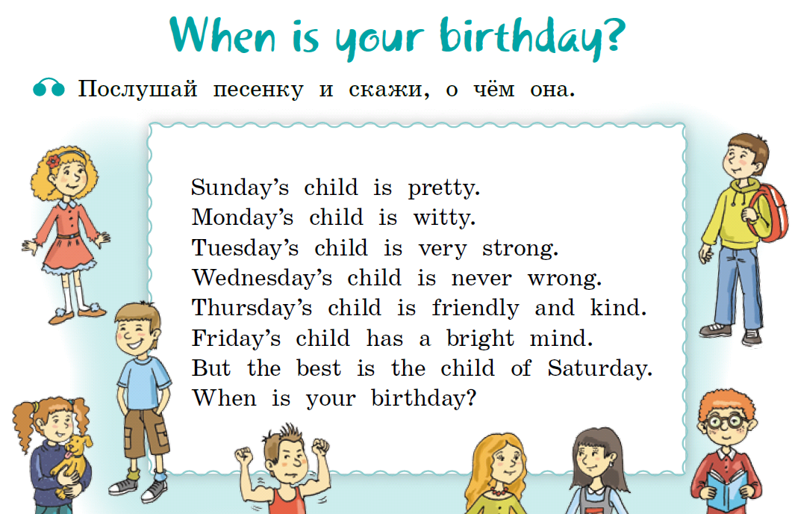

Slide 38
Как использовать песни на занятиях АЯ?
1) Заинтересовать учащихся и подготовить их к восприятию песни.
2) Вспомнить знакомые слова из текста песни. Они будут ключевыми, помогут при первом прослушивании немного понять о чем песня.
3) Ввести незнакомую лексику во время прослушивания песни (картинки, движения).
4) Спеть песню вместе с учащимися.
5) Попробовать запомнить текст песни (это может занимать от 1 до 2 – 3 уроков).
6) Активизировать лексический материал (использовать конструкции в речи).

Slide 39
Когда использовать песни во время обучения АЯ?
Во время уроков – песни не занимают много времени:
входят в здоровьесберегающие технологии;
в качестве фонетической разминки;
во время физкультминутки;
3) Во внеурочной деятельности (кружки, элективные курсы и т.д.);
4) На внеклассных мероприятиях (песенные конкурсы, подбор песен к тематическим мероприятиям).

Slide 40
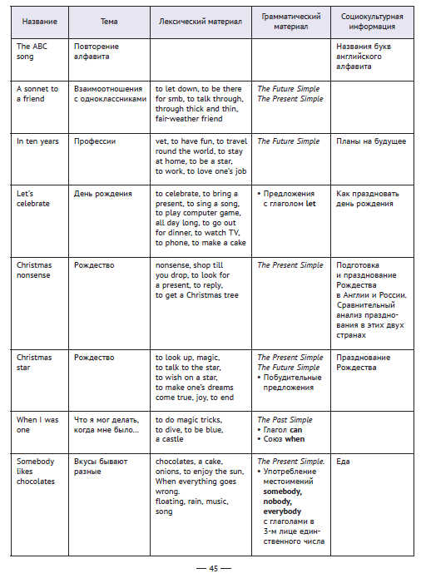

Slide 41
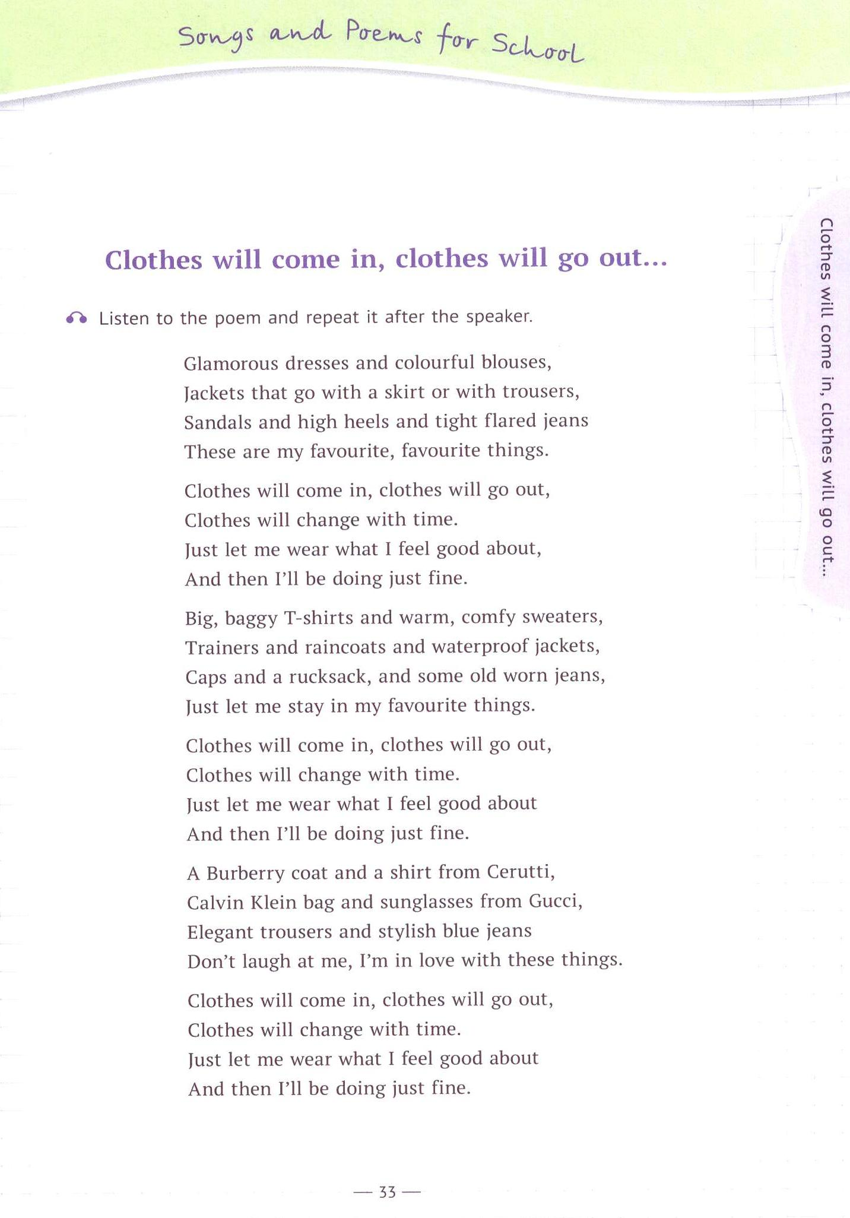

Slide 42
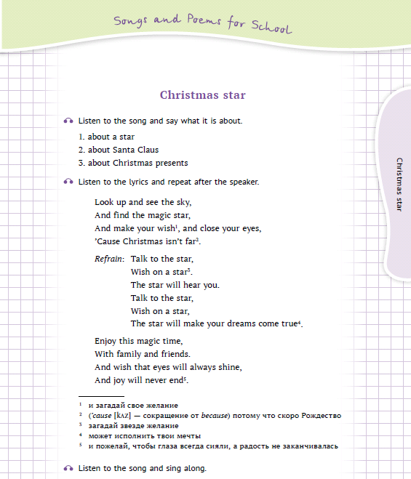

Slide 43
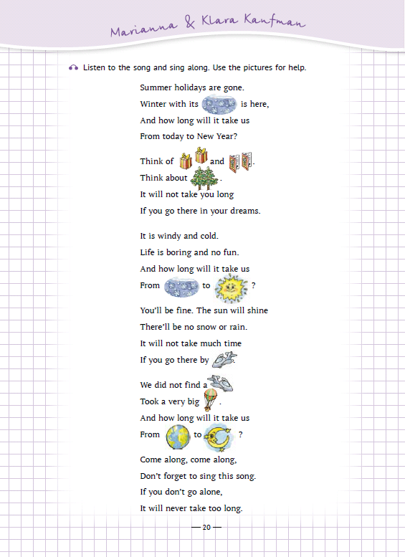

Slide 44
Рефлексия
Песни могут стать хорошим помощником на уроках английского языка;
Эффективное использование песен возможно при использовании упражнений: before-listening, while-listening, after-listening.
Песни хорошо помогают развивать произношение и интонацию.
Использование песен входит в здоровьесберегающие технологии.

Slide 45

www.englishteachers.ru/shop

Slide 46




Новые издания

Slide 47



Форум www.englishteachers.ru
https://www.englishteachers.ru/forum/
Интернет-магазин «Титул»
https://www.englishteachers.ru/shop
«ТИТУЛ» в социальных сетях
ВКонтакте - http://vk.com/titulpublishers
Facebook - https://www.facebook.com/titulpublishers
Instagram - @titulpublishers
#издательствотитул
#titulpublishers

